Slide 1
Емелина М.А., к.и.н., научный сотрудник Филиала Музея Мирового океана в Санкт-Петербурге - «Ледокол «Красин»;
Савинов М.А., научный сотрудник Филиала Музея Мирового океана в Санкт-Петербурге - «Ледокол «Красин»;
Филин П.А., к.и.н., заместитель директора Филиала Музея Мирового океана в Санкт-Петербурге - «Ледокол «Красин» по научной работе
Ледокол «Красин»
в годы Великой Отечественной войны

Slide 2
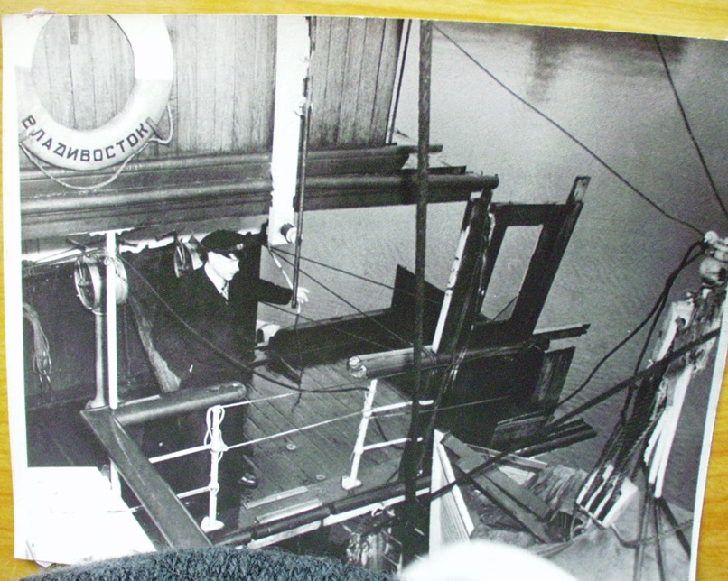
Капитан М.Г.Марков на ледоколе «Красин» после 10-ти суточного перехода и шторма в порту Сиэтл (США). Декабрь 1941 г.

Slide 3
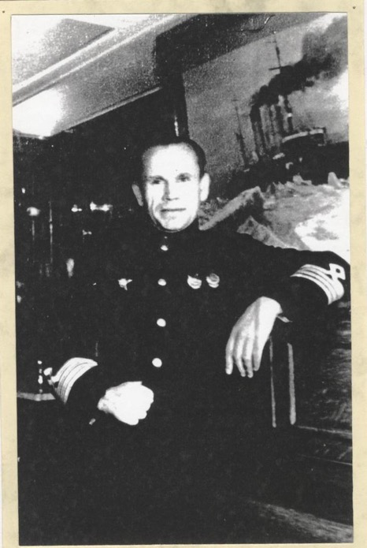
Михаил Гаврилович Марков (1904 - 1954).
Капитан ледокола «Красин» в 1940 – 1945 гг.

Slide 4
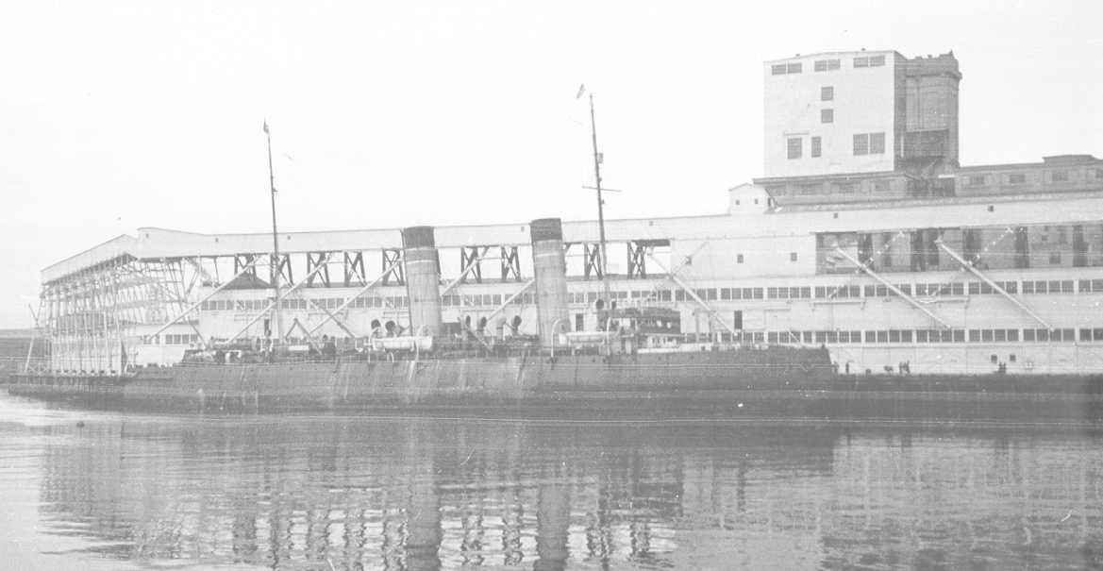
Ледокол «Красин» в США. Фото из отчета U.S. Coast Guard / Krassin file, Coast Guard Historian's Office. Robert Scheina. U.S. Coast Guard Cutters & Craft of World War II. Annapolis: Naval Institute Press, 1982, p. 63.

Slide 5
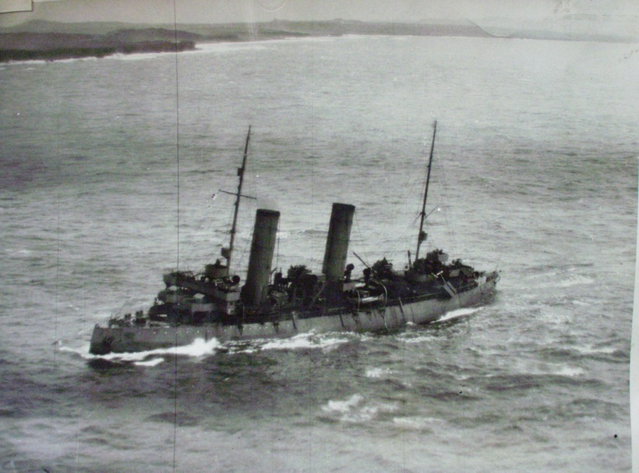
Ледокол «Красин» у берегов Исландии.
12 апреля
1942 г.

Slide 6
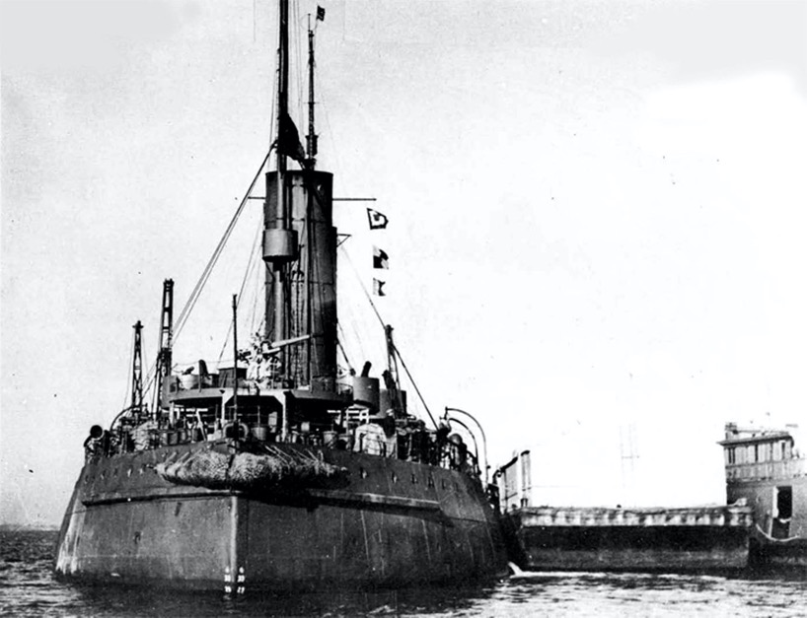
Корма ледокола «Красин» с вооружением. Не позднее 1943 г.

Slide 7
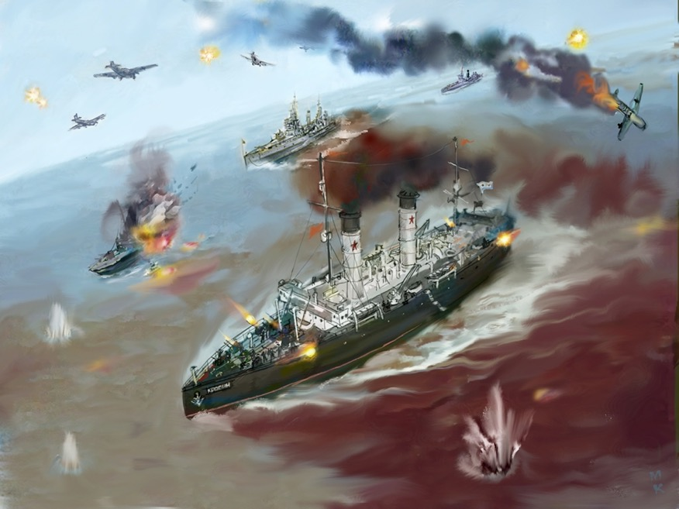
«Красин» в составе конвоя PQ 15. Рисунок М.Куприяновой. 2008 г.

Slide 8
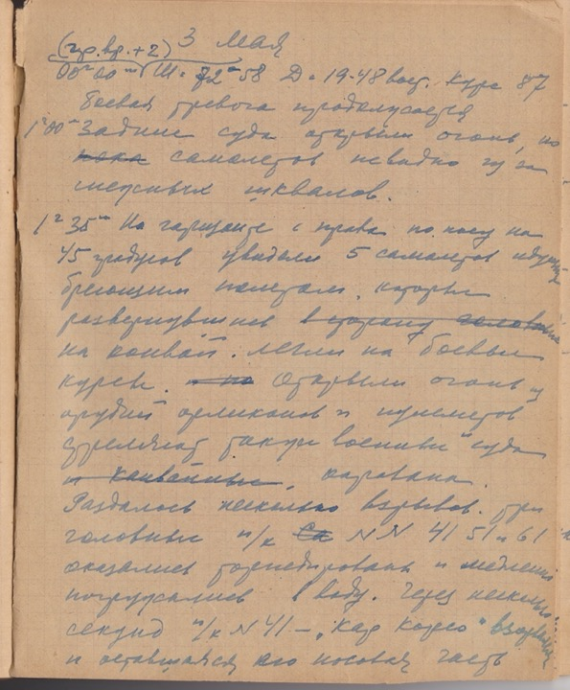
Рейсовые донесения капитана М.Г.Маркова
«3 мая. 01-35. На горизонте справа по курсу на 45 градусов увидели 5 самолётов, идущих бреющим полетом, которые развернувшись на конвой, легли на боевые курсы. Открыли огонь из орудий эрликонов и пулемётов, стреляют также военные и суда каравана. Раздалось несколько взрывов, три головные п/х №№ 41, 51 и 61 оказались торпедированы и медленно погрузились в воду. Через несколько секунд п/х № 41 – «Кар Корсо» взорвался, и оставшаяся его носовая часть форштевнем вверх скрылась в море. Экипаж погиб…

Slide 9
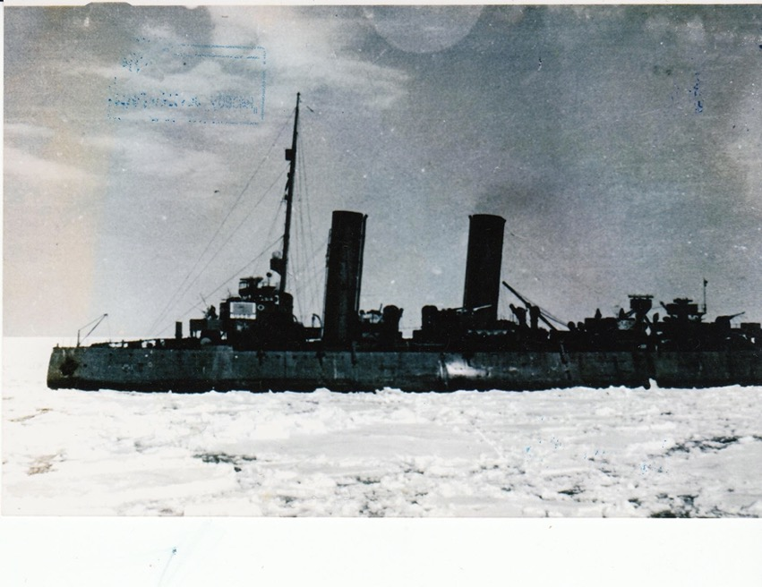
Ледокол «Красин» с вооружением. Из собрания Музея Одесского морского порта.

Slide 10
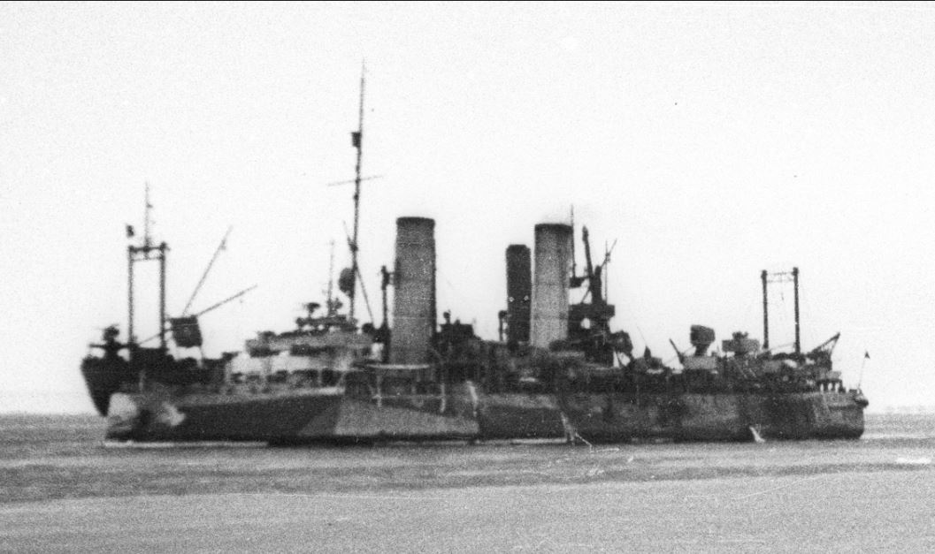
Ледокол «Красин» в камуфляжной окраске, фото из собрания Музея Северного флота, Мурманск

Slide 11
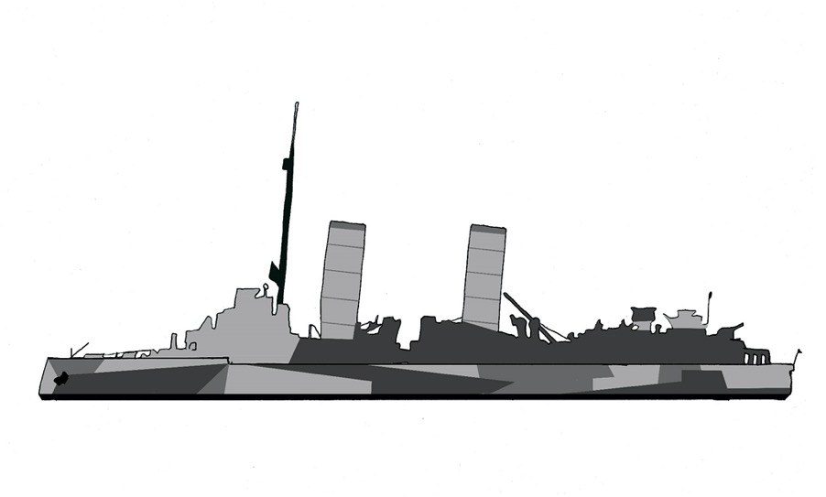
Ледокол «Красин» в камуфляжной окраске

Slide 12
Ледокол «Красин» – единственный в России корабль на плаву – участник морских сражений Великой Отечественной войны.
Вопрос о награждении ледокола «Красин» наградой за боевые заслуги

